Slide 1

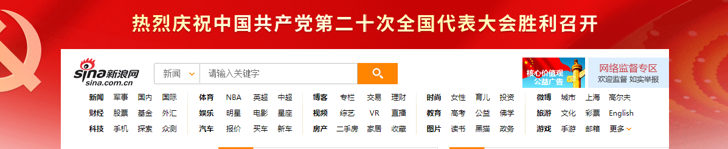
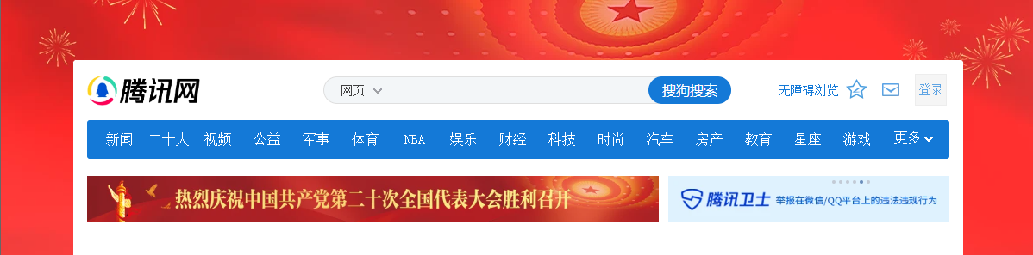
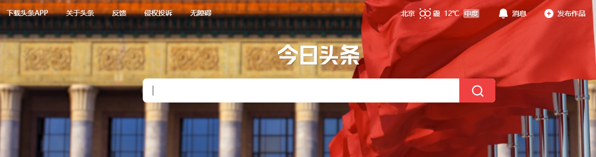
喜庆
Notes:
因为一个会议有了喜庆的互联网，而我们拥有基督的生命将应该是一个什么喜乐的生命呢？

Slide 2

明光照耀
之
喜乐
2022年10月25日
经文：腓立比书二章12~18节

Slide 3
经文
【腓立比书】二章12~18节（17~18）
17 我以你们的信心为供献的祭物，我若被浇奠在其上，
也是喜乐，并且与你们众人一同喜乐；
18 你们也要照样喜乐，并且与我一同喜乐。

Slide 4
内容
献祭
你们的信心为供献的祭物
我若被浇奠
喜乐
也是喜乐
与你们众人一同喜乐

Slide 5
献祭资格是什么
旧约：祭牲
……所献的必纯全无残疾的，才蒙悦纳。 （利22:21）
新约：基督
因着爱基督为我们被钉十字架。
【罗5:8】惟有基督在我们还作罪人的时候为我们死， 神的爱就在此向我们显明了。
【弗5:25】你们作丈夫的，要爱你们的妻子，正如基督爱教会，为教会舍己。
因着神加给我们的爱，我们愿意把自己完全奉献给神。
【罗12:1】所以弟兄们，我以 神的慈悲劝你们，将身体献上，当作活祭，是圣洁的，是 神所喜悦的，你们如此侍奉，乃是理所当然的。

Slide 6
祭物的特点
五种祭物
燔祭:
"但燔祭的脏腑与腿，要用水洗，祭司就要把一切全烧在坛上，当作燔祭，献与耶和华为馨香的火祭。" （利 1:9）
素祭
“……烧在坛上，是献与耶和华为馨香的火祭。" （利 2:2）
平安祭
"亚伦的子孙要把这些烧在坛的燔祭上，就是在火的柴上，是献与耶和华为馨香的火祭。" （利 3:5）
赎愆祭
"与平安祭公牛上所取的一样。祭司要把这些烧在燔祭的坛上。" （利 4:10）
赎罪祭
"并要因所犯的罪，把他的赎愆祭牲，就是羊群中的母羊，或是一只羊羔，或是一只山羊，牵到耶和华面前为赎罪祭。至于他的罪，祭司要为他赎了。" （利 5:6）
特点：
流血、死、顺服、最好、代赎

Slide 7
祭物是什么
腓立比信心：信神的心（主祭）
信神所做
【来12:2】仰望为我们信心创始成终的耶稣。他因那摆在前面的喜乐，就轻看羞辱，忍受了十字架的苦难，便坐在 神宝座的右边。
信神所说
【约14:6】耶稣说：“我就是道路、真理、生命；若不藉着我，没有人能到父那里去。
基督是依靠&基督是主
【徒4:12】除他以外，别无拯救。因为在天下人间，没有赐下别的名，我们可以靠着得救。
“……基督是他们的主，也是我们的主。" （林前 1:2）
保罗：奠祭（辅祭）
【出29:40】和这一只羊羔同献的，要用细面伊法十分之一与捣成的油一欣四分之一调和，又用酒一欣四分之一作为奠祭。
【提后4:6 】我现在被浇奠，我离世的时候到了。

Slide 8
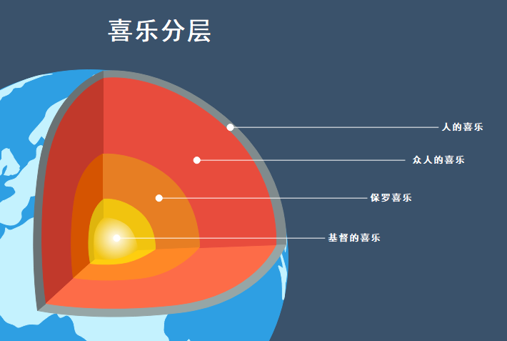
喜乐
人的快乐（“喜乐”）
满足、暂时、变动、愤恨&嫉妒
四个喜乐
也是喜乐，并且与你们众人一同喜乐；
你们也要照样喜乐，并且与我一同喜乐。
保罗的喜乐（基督的国益处）-众人的喜乐（祭物得着供献）
基督的喜乐（永远国的喜乐）

Slide 9
喜乐
在基督里的喜乐
活祭（目标）
【罗12:1】所以弟兄们，我以 神的慈悲劝你们，将身体献上，当作活祭，是圣洁的，是 神所喜悦的，你们如此侍奉，乃是理所当然的。
真道上长进（过程）
【腓1:25】我既然这样深信，就知道仍要住在世间，且与你们众人同住，使你们在所信的道上又长进、又喜乐。
【西1:10】好叫你们行事为人对得起主，凡事蒙他喜悦，在一切善事上结果子，渐渐地多知道 神，
对未来有盼望（结果）
我们的盼望和喜乐并所夸的冠冕是什么呢？岂不是我们主耶稣来的时候，你们在他面前站立得住吗？ （帖前2:19）
遵守神的命令（行动）
要常常喜乐， （帖前5:16）
不住地祷告， （帖前5:17）
凡事谢恩，因为这是 神在基督耶稣里向你们所定的旨意。 （帖前5:18）

Slide 10
讨论问题
腓立比教会众圣徒供献信心为祭物，你供献给神的是什么呢？
自我评估喜乐吗？
如果不喜乐，那你认为原因是什么？
如果喜乐的，那你喜乐原因是什么？

Slide 11

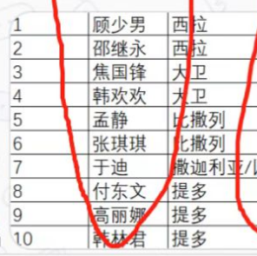
通知事项
1，恭喜圣道班毕业弟兄姊妹。
2，

